Slide 1
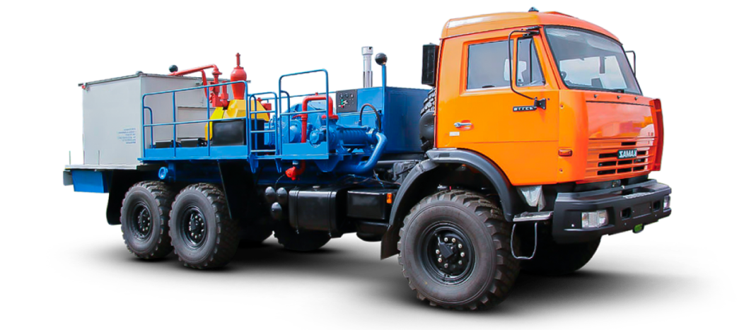
“Ўзпартампонаж” АЖ
Тажриба
Муваффақият
Сифат
Юридик манзил: Индекс 200900 Ўзбекистон, Бухоро вилояти, Қоровулбозор тумант, “Темир йўл” кўчаси, 85/2-уй.
Телефон: (8365) 364-19-23 Факс (8365) 364-13-48
E-mail: uzpartamponaj@mail.ru , info@uzpartamponaj.uz
Веб – сайт: www.uzpartamponaj.uz

Slide 2
“Ўзпартампонаж” акциядорлик жамияти фаолияти тўғрисида маълумот
“Ўзпартампонаж” акциядорлик жамияти 1978 йилдан буён тампонаж ишларини бажариш соҳасида фаолият юритиб келмоқда, 1999 йилда эса очиқ акциядорлик жамиятига айлантирилган.
“Ўзпартампонаж” акциядорлик жамияти Бухоро вилояти Қоровулбозор тумани ҳудудида жойлашган бўлиб, шартнома асосида республиканинг барча ҳудудларида нефть ва газ қудуқларини цементлаш, юқори босим остида синовлар ўтказиш, шунингдек, махсус тампонаж техникасини қўллаган ҳолда бошқа ишларни бажариш бўйича техник хизматлар кўрсатади.
“Ўзпартампонаж” акциядорлик жамияти ўз фаолиятини Ўзбекистон Республикасининг Фуқаролик кодекси, Ўзбекистон Республикаси Президентининг “Акциядорлик жамиятлари ва акциядорларнинг хуқуқларини ҳимоя қилиш тўғрисида”ги 2014 йил 6 майдаги ЎРҚ-370-сонли Қонини, корпоратив бошқарув Кодекси ва бошқа меъёрий-ҳуқуқий хужжатларга мувофиқ олиб боради.
Жамиятни ташкил этишнинг асосий мақсади – даромад олиш ва Ўзбекистон Республикасида бозор инфраструктурасини барпо этиш, нефт ва газ қудуқларини мустахкамлаш.

Slide 3
Жамият фаолиятининг асосий вазифалари
нефт ва газ қудуқларини цементлаш ва мустахкамлаш жараёнида махсус техника билан хизмат кўрсатиш.
“Ўзпартампонаж” АЖ нефт ва газ конларида бурғуланган қудуқларга туширилган мустаҳкамловчи ва эксплуатацион қувур атрофини цементлаш, уларни ўзлаштириш, бурғулаш қоришмаларини тайёрлаш, қудуқларни тўла таъмирлаш ишларида махсус тампонаж техникаси ва автотранспорт билан таъминлаш.
“Ўзпартампонаж” АЖ Республика бўйича нефт ва газ қидирув – бурғулаш ташкилотларининг конларидаги қудуқларга олиб борадиган қидирув, ишлатиш, таъмирлаш ишларини олиб боришда сифатли хизмат кўрсатади.
“Ўзпартампонаж” АЖнинг асосий фаолиятидан ташқари, нефть ва газ саноатида ишлайдиган кадрларни тайёрлаш билан шуғулланадиган “Бухоро ўқув курси комбинати” НТМ ҳам мавжуд.

Slide 4
Жамият фаолиятида ишлар жараёни
“Ўзбекнефтгаз” АЖ тизимига кирувчи ташкилотлар ҳамда бошқа чет эл корхоналари билан махсус тампонаж техникалар ва автотранспортлар хизмат кўрсатиш шартномалари тузилган бўлиб, ушбу ташкилотлар томонидан жамиятга буюртмалар қабул қилиниб, рўйхатга олиниб, раҳбарият томонидан тўлиқ ўрганиб чиқилади ва тегишли ходим ва бўлимларга йўналтирилади. Йўналтирилган буюртмалар диспетчерлик хизмати, сарой бошлиғи, тегишли ходимлар томонидан буюртма асосида сўралган махсус тампонаж техникалар ва автотранспорт восилалари соз ҳолда бурғулаш майдонига жўнатиш учун керакли йўриқномалар билан таништирилади ва йўл варақалари берилади. Йўл варақаси оладиган ҳайдовчи ҳамда моторист – ҳайдовчиларнинг соғлигини текшириш учун тиббий кўрик текширувидан ўтказилади ва техникалар чиқиш олди назорат ўтказиш пунктига келиб тегишли текширувдан ўтади. Махсус техникалар ҳамда ҳайдовчилар текширувлардан тўлиқ ўтгандан сўнг бурғулаш майдонларига юборилади.

Slide 5
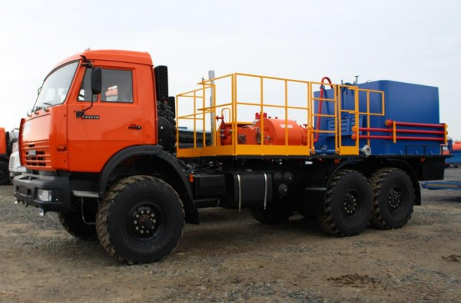
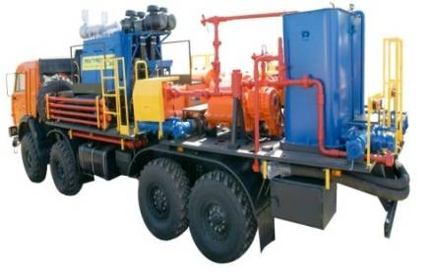
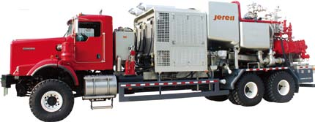
Бурғулаш жараёнида хизмат кўрсатадиган махсус тампонаж техникалари
Плунжерли насос билан жиҳозланган махсус тампонаж техникалари – 9 та;
махсус CC-952 русумли, KENWORTH а/машина маркали, насоснинг максимал босими 1050Ра;
махсус LTJ5240 SN40 русумли, Белфанг бенч а/машина маркали, насоснинг максимал босими 400Ра;
махсус АЧФ-400 русумли, BEIBEN а/машина маркали, насоснинг максимал босими 400Ра;
махсус ЦА-600 русумли, КАМАЗ-63501 а/машина маркали, насоснинг максимал босими 600Ра;
махсус ЦА-320 русумли, КАМАЗ-43118 а/машина маркали, насоснинг максимал босими 320Ра;
махсус НЦ-320 русумли, Урал-4320 а/машина маркали, насоснинг максимал босими 320Ра.

Slide 6
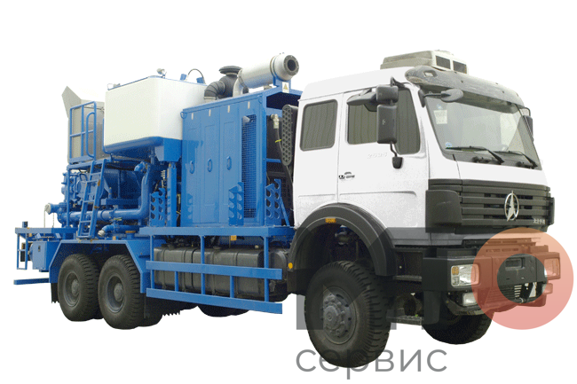
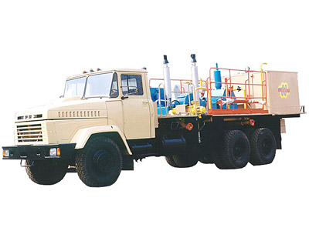
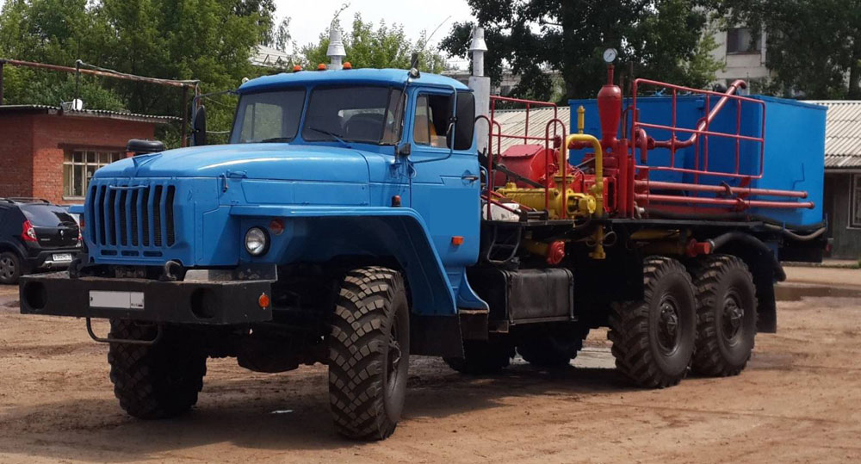
Бурғулаш жараёнида хизмат кўрсатадиган махсус тампонаж техникалари
Поршенли насос билан жиҳозланган махсус тампонаж техникалар – 11 та;
махсус АНЦ-320 русумли, Урал-4320, Краз-63221, Краз-65101 а/машина маркали, насоснинг максимал босими 320Ра.
махсус ЦА-320У русумли, Краз-250 а/машина маркали, насоснинг максимал босими 320Ра.

Slide 7
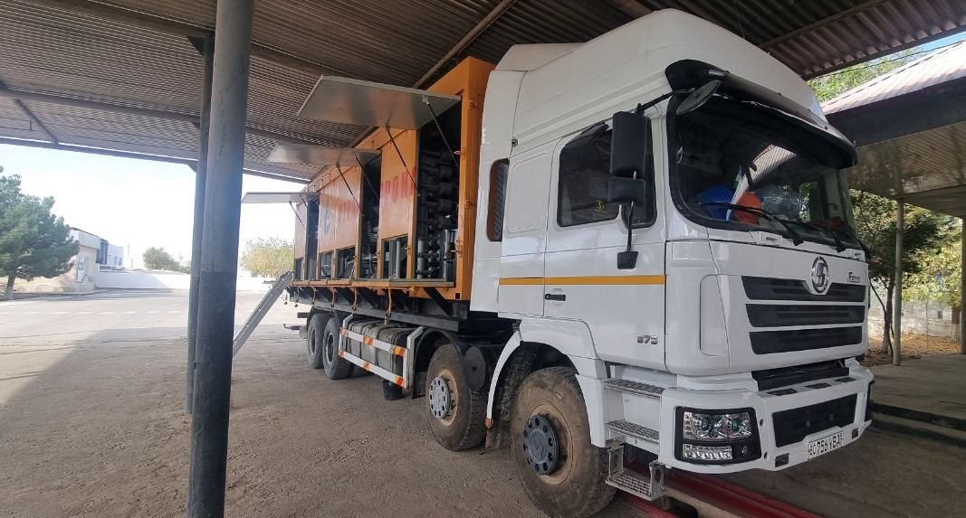
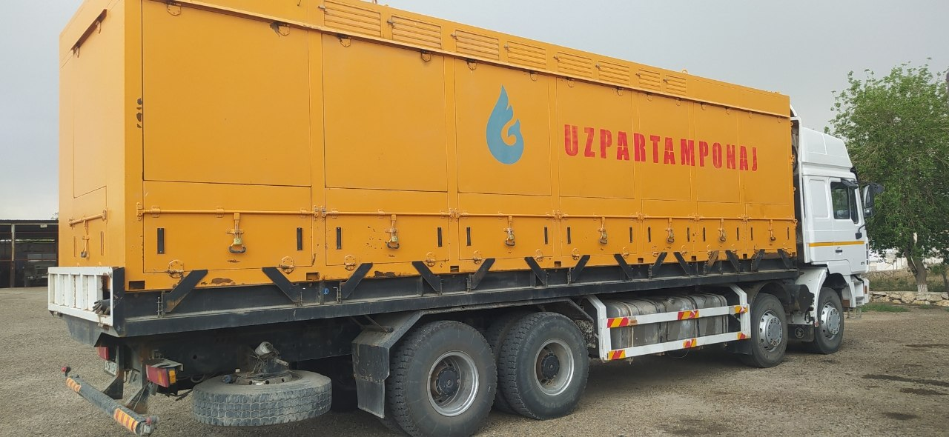
Бурғулаш жараёнида хизмат кўрсатадиган махсус тампонаж техникалари
Компрессор билан жиҳозланган махсус тампонаж техникалар – 1 та;
махсус Компрессор SHACMAN а/машина маркали, максимал босими 350Ра.

Slide 8
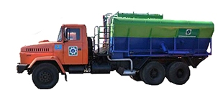
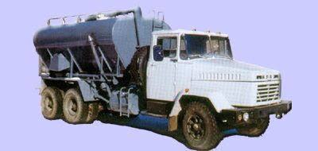
Бурғулаш жараёнида хизмат кўрсатадиган махсус тампонаж техникалари
СМ-20 билан жиҳозланган махсус тампонаж техникалар – 13 та;
махсус СМ-20 русумли, Краз-250, Краз-65101 а/машина маркали, юк кўтариши 20 тоннали.

Slide 9
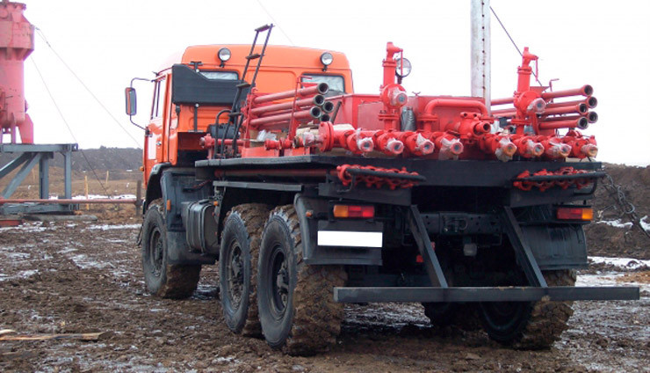
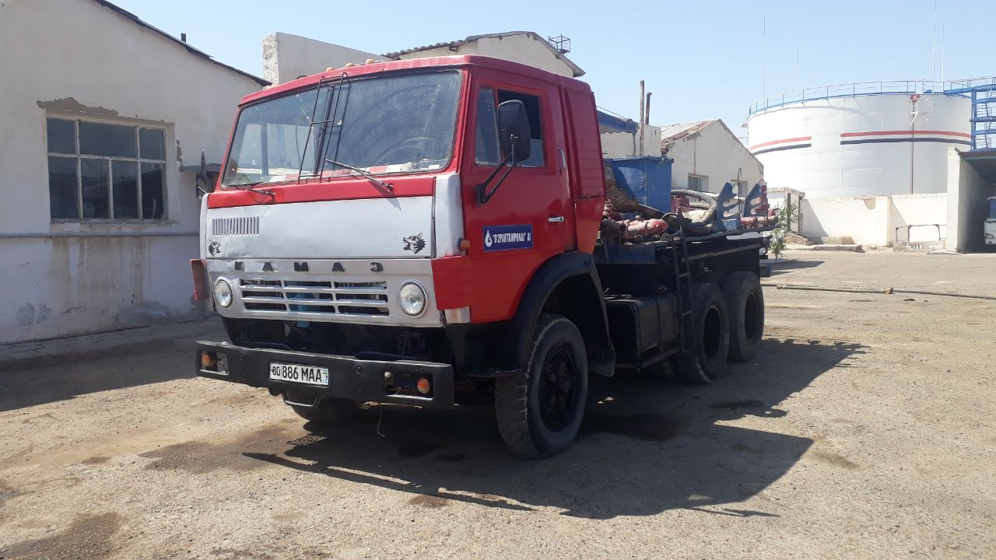
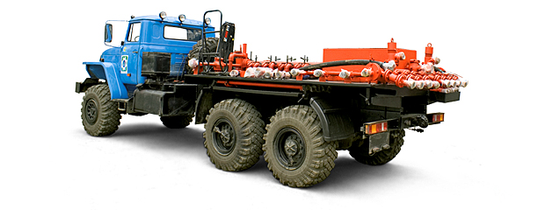
Бурғулаш жараёнида хизмат кўрсатадиган махсус тампонаж техникалари
Блок монифолд БМ-700 билан жиҳозланган махсус тампонаж техникалар – 3 та;
махсус 2БМ-70 русумли, Камаз-5410, Урал-48531М а/машина маркали, максимал босими 700Ра.

Slide 10
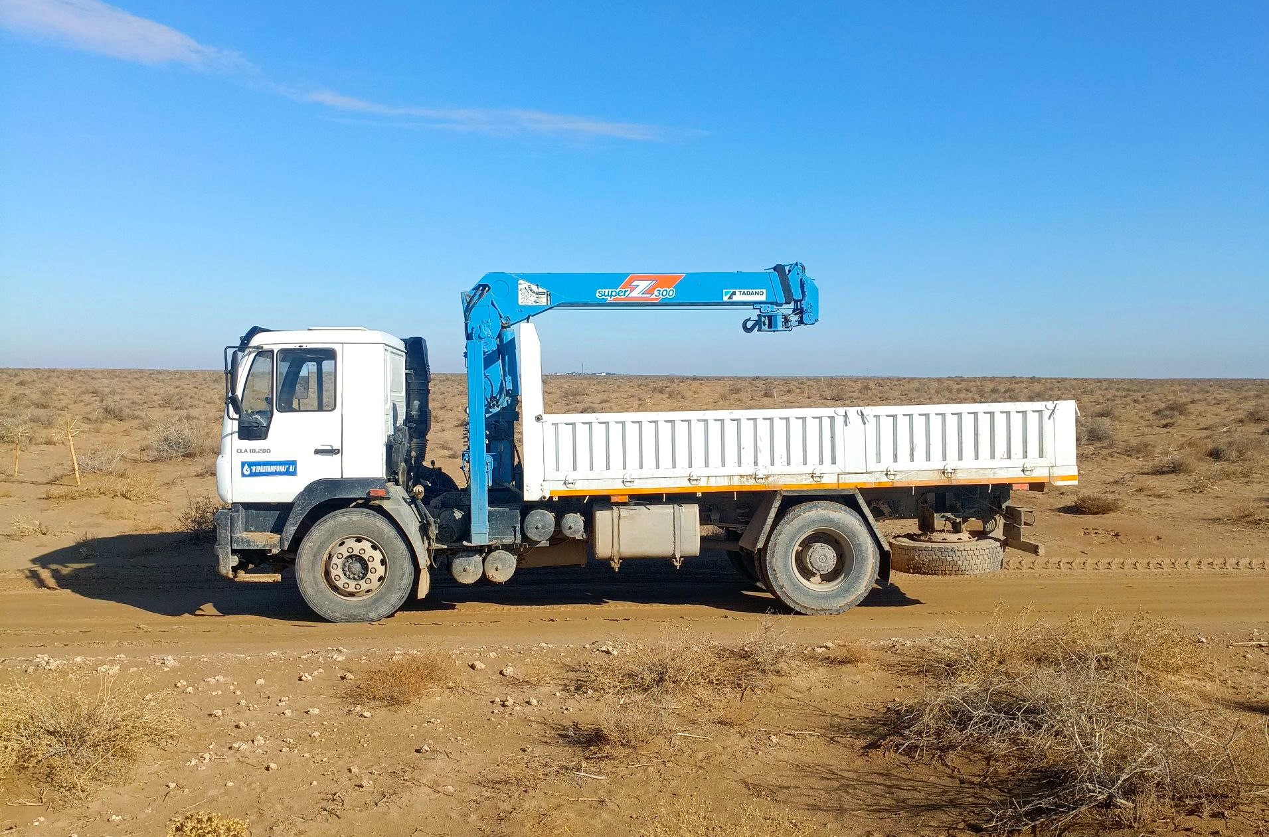
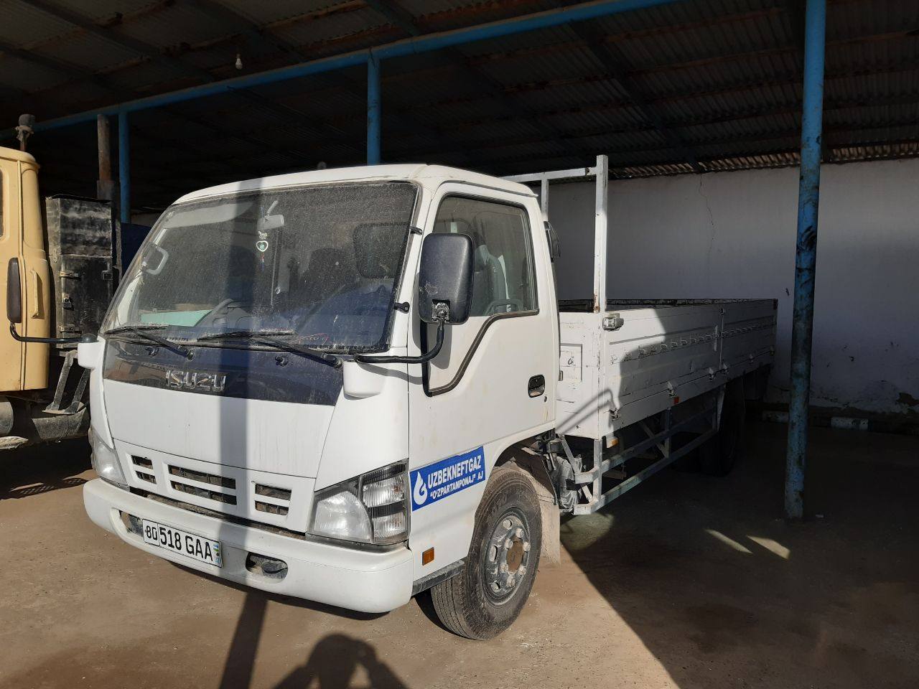
Бурғулаш жараёнида хизмат кўрсатадиган махсус тампонаж техникалари
Бортли ва монипулятор автотранспортлари – 2 та;
MAN CLA 18.280 а/машина маркали, юк кўтариши 3 тонна;
ISUZI SAZ NQR71PL а/машина маркали, бортли юк кўтариши 5 тонна.

Slide 11
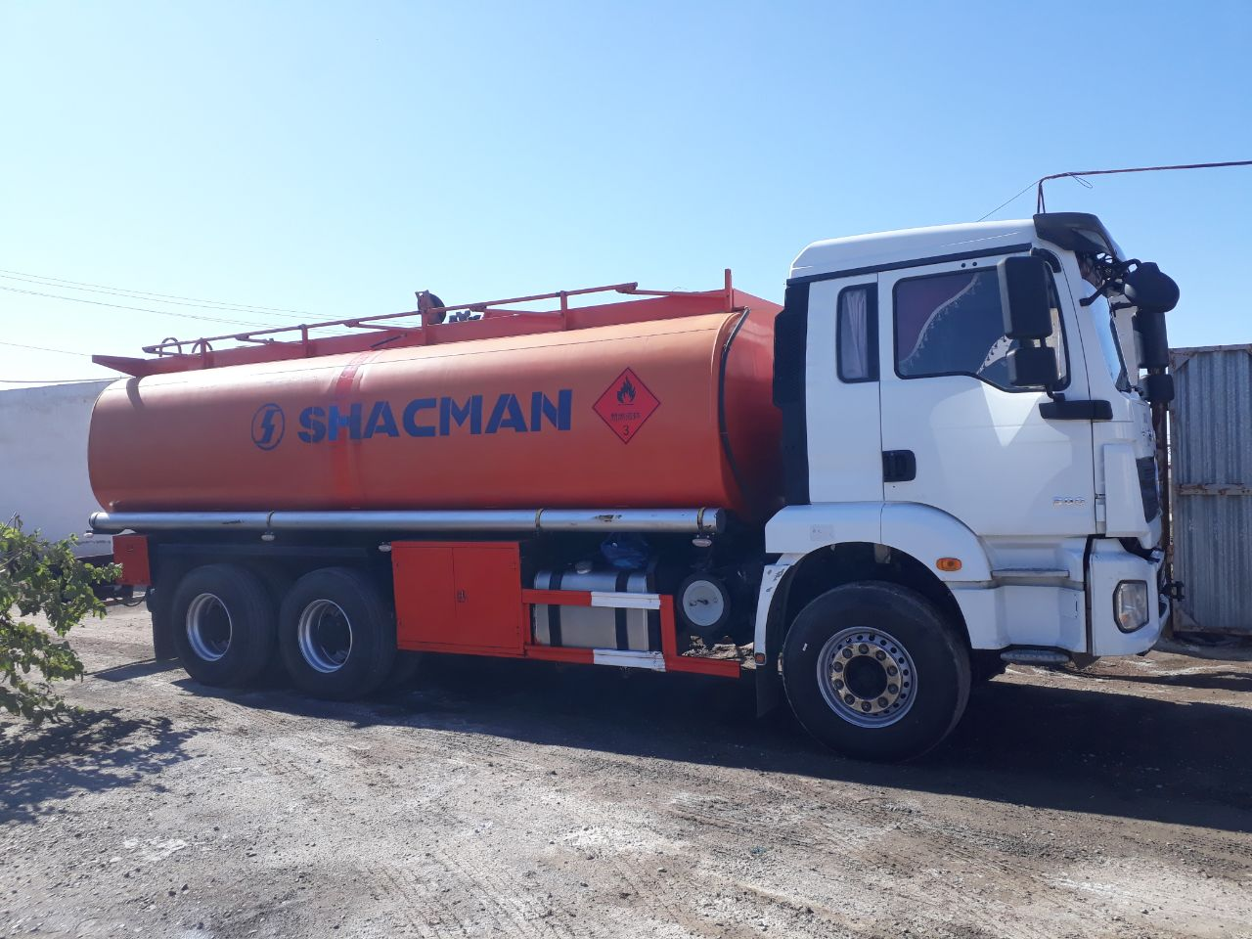
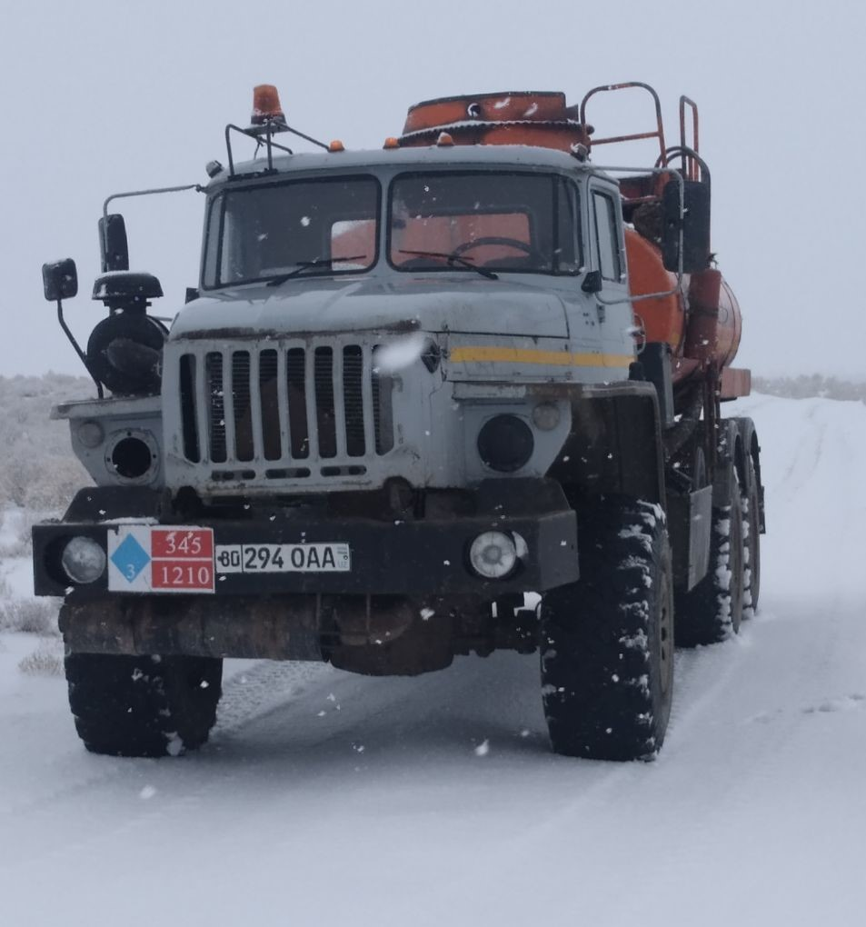
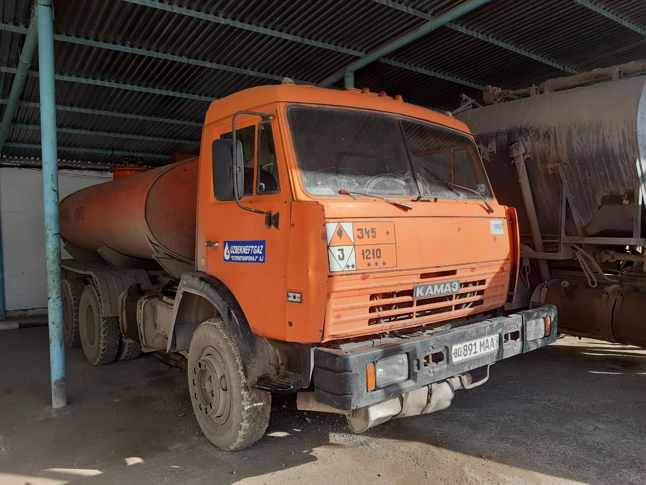
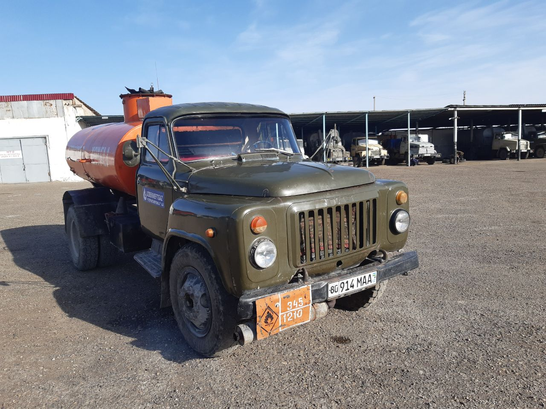
Бурғулаш жараёнида хизмат кўрсатадиган махсус тампонаж техникалари
Автоцистерналар – 5 та;
Урал-4320 а/машина маркали, 9 992 дм³;
SHACMAN а/машина маркали, 21 514 дм³;
Урал-32551 а/машина маркали, 10 152 дм³;
Камаз-53215 а/машина маркали, 9 960 дм³;
Газ-5312 а/машина маркали, 4 254 дм³.

Slide 12
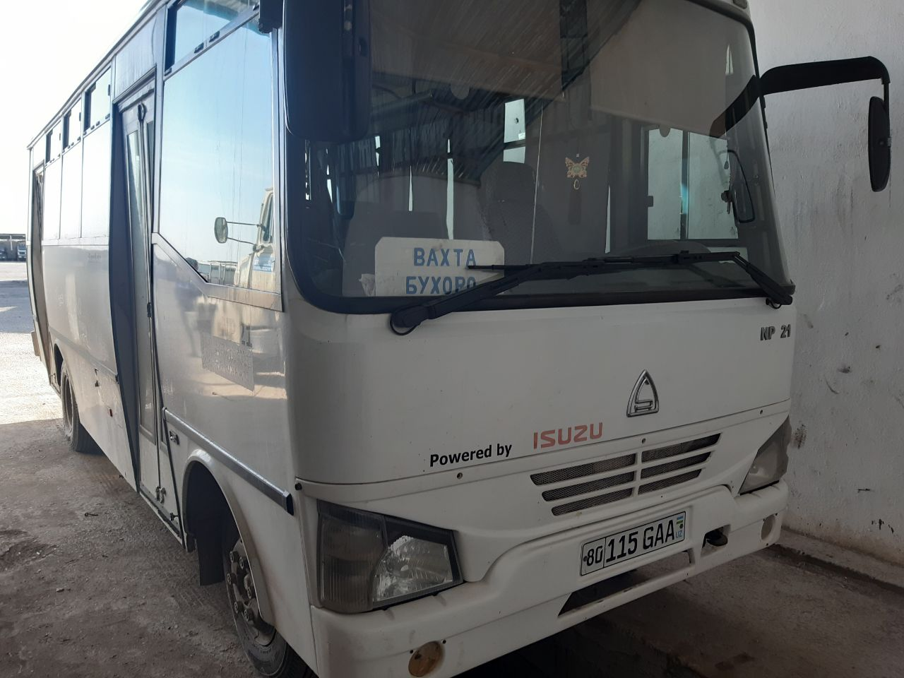
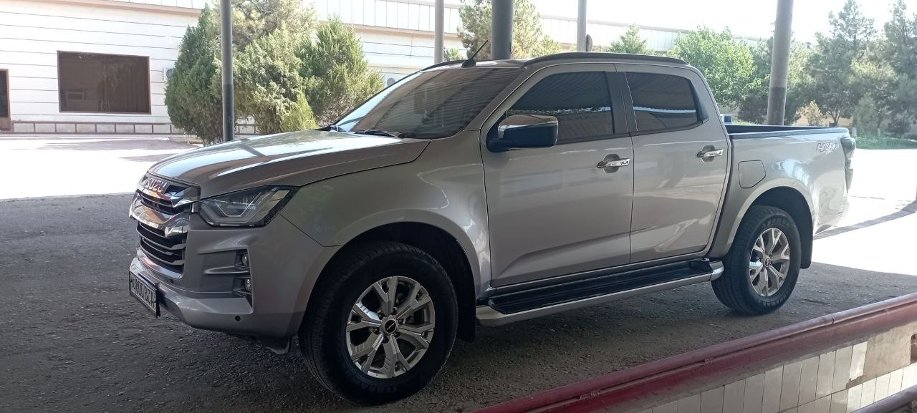
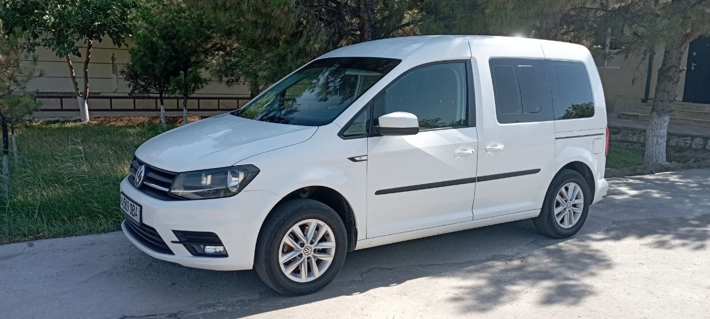
Автобус ва енгил автомашиналар
Автобус ва енгил автотранспортлар – 4 та;
MIDIBUS NP21 а/машина маркали автобус;
CADDI а/машина маркали енгил автомашина 7 кишилик;
ISUZI D MAX IBRIS а/машина маркали юк ПИКАП.

Slide 13
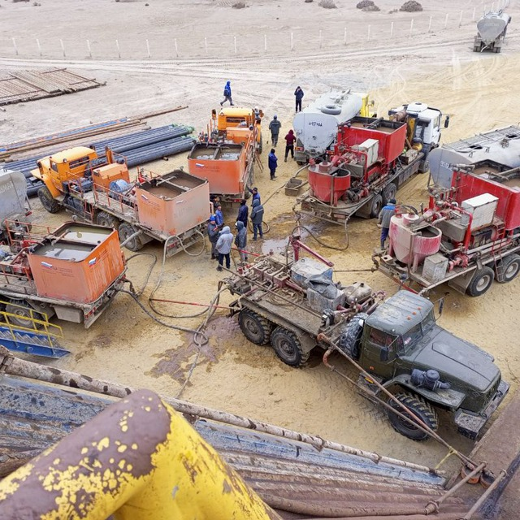
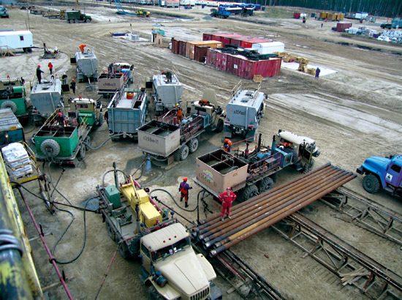
Бурғулаш майдонларида цементлаш жараёни

Slide 14
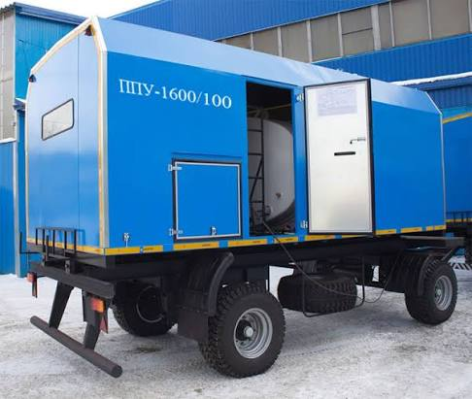
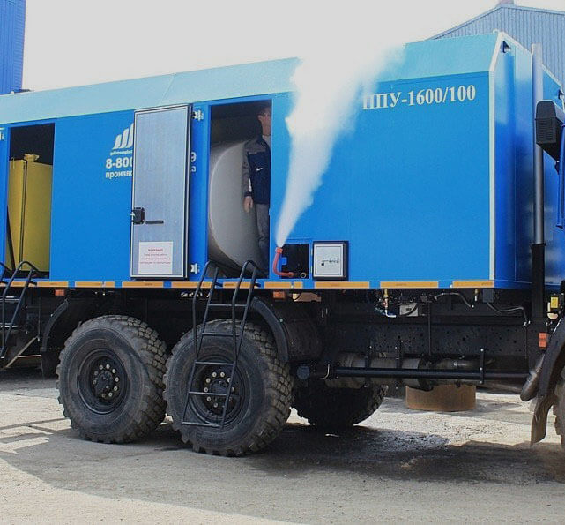
Ривожланиш истиқболлари
Йиллар давомида корхонани модернизация қилиш, янги техника технологиялар олиб кириш, цементлаш ишларини сифатли олиб бориш ишлари амалга оширилди ва келгусида жамиятда янги махсус тампонаж техникаларини олишда амалий ишлар олиб борилмоқда:
Хитой томони билан тузилган шартномага мувофиқ, 2025-йил август ойида 35 МПа иш босимига эга замонавий азот компрессори сотиб олинди ва ишга туширилди. Жамият технологиясини янада модернизация қилиш учун ППУ-1600/100 агрегатини ҳам сотиб олиш ва уни Ўзбекистон Республикасига етказиб бериш шу йилнинг август ойида режалаштирилган.

Slide 15
САНОАТ ХАВФСИЗЛИГИ, СОҒЛИҚНИ САҚЛАШ ВА АТРОФ-МУҲИТНИ ҲИМОЯ ҚИЛИШ
Биз сифат менежменти, атроф-муҳитни муҳофаза қилиш ва меҳнат хавфсизлигини жамиятимиз учун мутлақ устувор вазифа деб биламиз.
Бу соҳадаги асосий воситамиз халқаро стандартлар ва тамойилларга асосланган Меҳнатни муҳофаза қилиш, хавфсизлик ва атроф-муҳитни бошқариш тизимидир.
Биз бахтсиз ҳодисаларсиз ва атроф-муҳитга зарар етказмасдан ишлай олишимизга чуқур ишонамиз ва бу бизнинг сиёсатимиз орқали эришадиган мақсаддир.
Ушбу мақсадга эришиш учун биз қуйидаги чораларни кўрамиз:
Жамоавий ишни яхшилаш ва кўникмалар, ғоялар ва тажрибалар билан ўртоқлашиш учун очиқ мулоқотга устувор аҳамият бериш.
Энг янги технологиялар, ускуналар ва материалларни жорий этиш.
Лойиҳалаш босқичида иштирокчилар учун барча потенциал хавф ва хавфларни аниқлаш.
Ходимларимизнинг атроф-муҳитни муҳофаза қилиш, соғлиқ ва меҳнат хавфсизлиги соҳасидаги кўникмаларини ошириш ва иштирокини ошириш.
Сифат менежменти, атроф-муҳитни муҳофаза қилиш ва меҳнат хавфсизлиги соҳаларида "Узпартампонаж" акциядорлик жамияти ИСО 9001 сертификатига эга.

Slide 16
Нефть ва газ қудуқларини мустаҳкамлашда техника хавфсизлиги бўйича йўриқнома
Йўриқнома комплекс операцияларни бажариш тартиби ва замонавий талабларни акс эттиради: қудуқ стволи, устки техник воситалари ва қувурларни, тампонаж материаллари ҳамда цементлаш ускуналарини тайёрлаш; турли мақсадли қоплама колонналарини тушириш ва цементлаш; қудуқларни мустаҳкамлаш бўйича якуний операцияларни бажариш ва унинг сифатини баҳолаш.
Ходимларнинг қудуқни мустаҳкамлаш бўйича ишларни бажаришида хавфсиз меҳнат шароитларини яратиш ишларини ташкил этиш ва амалга ошириш ушбу йўриқнома билан белгиланади.
Йўриқнома Ўзбекистон Республикаси ҳудудида нефть ва газ қудуқларини мустаҳкамлаш бўйича ишларни бажаришга доир асосий қоидалар ва талабларни тартибга солади. Бу ишларни бажаришда бошқа амалдаги йўриқномалар ва қоидаларга ҳам амал қилиш зарур:
Нефть ва газ қудуқларини қуришнинг ишчи лойиҳасида ҳар бир қоплама колоннани мустаҳкамлаш бўйича иш дастурлари мавжуд бўлиб, уларда зарур техник воситалар ва материаллар рўйхати белгиланган, шунингдек, маҳаллий иш шароитларига мос равишда бурғилаш ва қоплама колонналарнинг технологик жиҳозлари элементларини жойлаштириш схемалари, цементлаш техникаси ва ускуналарини обвязка қилиш (улаш) схемалари келтирилган. Лойиҳада тавсия этилган техник воситалар, материаллар ва жойлаштириш схемаларидан воз кечиш лойиҳа ишлаб чиқувчиси билан келишилиши ёки далолатнома тузган ҳолда махсус ташкил этилган комиссия томонидан текширилиши лозим.
Ушбу қудуқни мустаҳкамлаш ишларини бажариш бўйича йўриқномадан четга чиқишга алоҳида ҳолларда, ишлаб чиқариш корхонаси раҳбариятининг тақдимномасига асосан Давлатконтехназорат (Давлат кончилик ва техника назорати) органининг ёзма рухсати билан йўл қўйилади.

Slide 17
КОРХОНА ФАОЛИЯТИНИНГ 2023-2025 ЙИЛЛАРДАГИ АСОСИЙ МОЛИЯВИЙ КЎРСАТКИЧЛАРИ
минг. сўм
Номи | 2023 йил | 2024 йил | 2025 йил
Бажарилган ишлардан тушган соф тушум | 47 290 796 | 46 629815 | 33 134 979
Бажарилган хизматлар таннархи | 27 119 244 | 28 853987 | 21 596 519
Кўрсатилган хизматларнинг ялпи фойдаси | 20 170 796 | 17 775828 | 11 538 460
Асосий фаолиятнинг бошқа даромадлари | 144 906 | 173 827 | 1 709 859
Давр харажатлари | 15 913 544 | 12 983083 | 10 781 914
Баланс фойда | 4 402 158 | 4 966 572 | 2 466 405
Соф фойда | 2 654 139 | 4 032 911 | 1 910 161
Асосий воситалар таннархи | 46 190 737 | 46 064800 | 57 342 542

Slide 18
Хулоса
“Ўзпартампонаж” АЖ нефть ва газ қудуқлари учун цементлаш ва мустаҳкамлаш хизматларининг тўлиқ ишларини бажариш имкониятига эга, жумладан:
• қудуқ цементларини ва кимёвий реагентлар етказиб бериш;
• қудуққа цемент ва кимёвий шламларни қуйиш;
• цементлашда лаборатория синовларини ўтказиш.
Ўз навбатида, "Ўзпартампонаж" АЖ белгиланган техник талабларга мувофиқ нефть ва газ қудуқларида барча турдаги қудуқларни мустаҳкамлаш хизматларининг ўз вақтида ва сифатли бажарилишини кафолатлайди.
“Ўзпартампонаж” АЖ мамлакат нефть-газ саноатида муҳим ўрин тутади. Корхона қудуқларни цементлаш, хавфсиз эксплуатация қилиш ва нефть-газ соҳасини барқарор ривожлантиришга муносиб ҳисса қўшиб келмоқда.

